Slide 1

EVALUACIÓN DE DESEMPEÑO

Slide 2
AGENDA
AGENDA
        ¿Qué es la evaluación de desempeño?
        2. Objetivos de la evaluación de desempeño
        Tipos de evaluación
        Proceso de evaluación de desempeño
        Recomendaciones de metodología
        6. Bibliografía (artículos complementarios)

Slide 3

“Todos somos genios, pero si juzgas a un pez por su capacidad de trepar árboles, vivirá toda su vida pensando que es un inútil”
Albert Einstein

Slide 4

1. ¿QUÉ ES LA EVALUACIÓN DE DESEMPEÑO?
“ Valoración sistemática de la actuación de cada persona, en función de las actividades que desempeña, las metas y los resultados que debe alcanzar, las competencias que ofrece y su potencial de desarrollo; es un proceso que sirve para juzgar o estimar el valor, la excelencia y las cualidades de una persona y, sobre todo, su contribución al negocio de la organización.” (Chiavenato)
Sistemática: Repetitiva, programada, periódica (semestral o anual)
De la actuación: Se evlaúan actitudes y aptitudes (cualitativa)
En función de metas: se mide la obtención de resultados concretos a través de inidicadores marcados previamente (cuantitativa).

Slide 5

2. OBJETIVOS DE LA EVALUACIÓN DE DESEMPEÑO
Conocer la idoneidad para el puesto.
Identificar necesidades de capacitación.
Otorgar incentivos o aumentos salariales.
Mejorar las relaciones humanas.
Incentivar el desarrollo del personal.
Obtener información para promociones, reubicaciones, planes de carrera.
Estimular una mayor productividad.
Conocer los indicadores de desempeño.
Retroalimentación y comunicación constante.

Slide 6
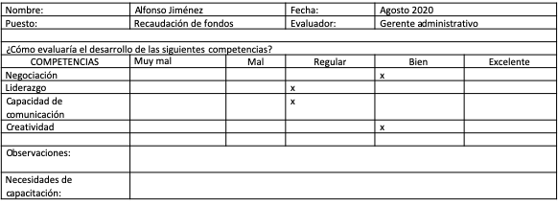
3. TIPOS DE EVALUACIÓN
Evaluación por competencias:
“Sistema que integra las potencialidades de cada trabajador (soft skills -conductas, actitudes- y hard skills -conocimientos, aptitudes-) con la filosofía de gestión de la organización.”] Las evaluaciones que surgen de este sistema ayudan a tener un mapeo del nivel de desarrollo de las competencias deseadas en cada uno de los trabajadores de acuerdo a su perfil del puesto.

Slide 7
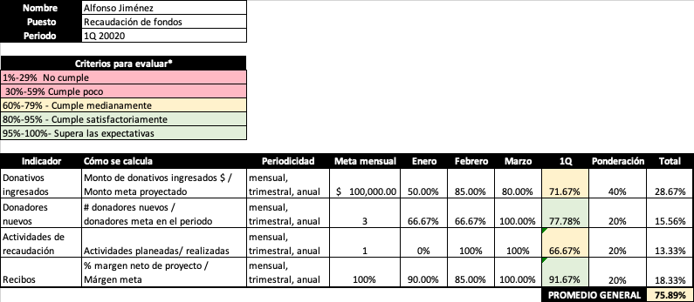
TIPOS DE EVALUACIÓN
2. Evaluación cuantitativa (por KPIS)
Un KPI (key performance indicator), indicador clave o medidor de desempeño es una medida del nivel del rendimiento de un proceso. El valor del indicador está directamente relacionado con un objetivo fijado previamente y normalmente se expresa en valores porcentuales​.
Asignar indicadores de desempeño por puesto y medirlos con frecuencia ayuda a tener una evaluación objetiva de los resultados y rendimiento de las personas colaboradoras.

Slide 8
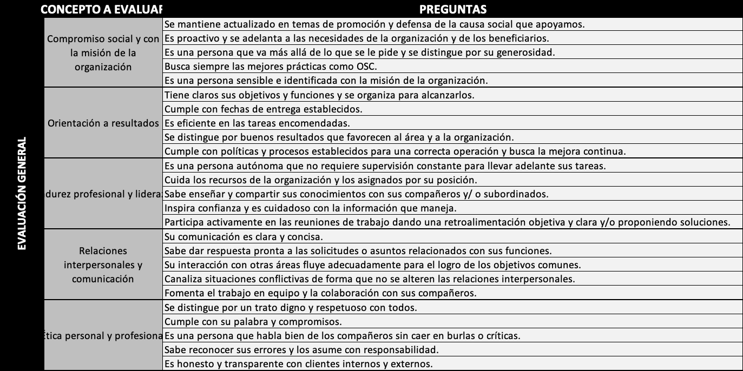
TIPOS DE EVALUACIÓN
3. Evaluación cualitativa
Es una evaluación general de las actitudes y aptitudes que la organización busca en su colaboradores/as e incluye temas de valores, convivencia, trabajo en equipo, productividad. Se hace a través de un cuestionario que llena la persona evaluada (autoevaluación), el o la jefe/a directo/a y si es necesario, algunas otras personas que interactúan con quién se evalúa.
*Ver formato anexo

Slide 9
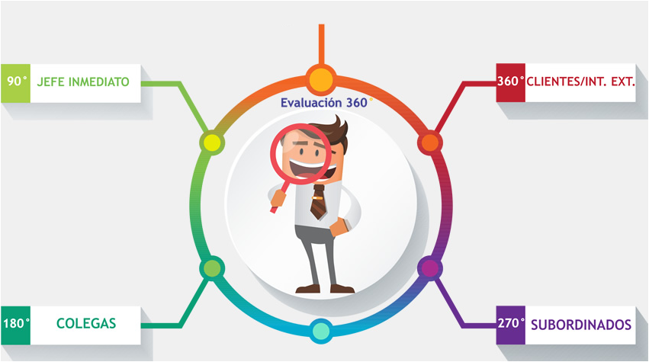
TIPOS DE EVALUACIÓN
4. Evaluación 360
Permite tener una visión 360° de la persona porque evalúan jefes, pares, subordinados/as e incluso beneficiario/as.
Para evaluar a las personas que ocupan un puesto estratégico en la organización o que tienen personas a su cargo.
Puede seguirse el mismo formato de la evaluación cualitativa añadiendo preguntas del desempeño como líder.
*Ver formato anexo

Slide 10
4. PASOS A SEGUIR EN LA EVALUACIÓN
Asignar KPIS o metas a cada colaborador/a
Elaborar formatos de evaluación
Definir parrilla de evaluadores/as y evaluados/as
Definir fechas de ejecución del proceso
Socializar proceso con todos los implicados/as
Envío de formatos y ejecución de la evaluación
Elaboración de reportes
Entrega de resultados a jefes/as directos/as
Retroalimentación con cada colaborador/a evaluado/a

Slide 11

5. RECOMENDACIONES DE METODLOGÍA
  Modalidad: definir formulario en línea (google forms, survey monkey, etc).
  Periodicidad: semestral o anual según se establezca en el calendario.
  Evaluados: todos los colaboradores ya sea con evaluación general o 360.
  Evaluadores: Para todos los puestos, evalúan jefe directo y cada colaborador/a; para 360 se añaden subordinados/as, pares o personas con interacción..
  Ponderación por rubro: En evaluaciones generales todos los rubros tienen un mismo valor que se promedia, en 360 el apartado de “capacidades como jefe/a” tiene un valor mayor.
  Publicación de resultados: Enviar a evaluado/a, jefe/a directo/a y a Dirección General y tener una sesión formal de retroalimentación y compromisos del periodo.
  Standard de calificación: Por ejemplo del 1 al 5, el esperado es entre 4 y 5.

Slide 12

IV. BIBLIOGRAFÍA COMPLEMENTARIA
Chiavenato, I. (2009). Gestión del Talento Humano. México: Editorial McGraw Hill.
http://rcientificas.uninorte.edu.co/index.php/pensamiento/article/view/1701/3866
http://sata.ruv.itesm.mx/portalesTE/Portales/Proyectos/2922_SeminarioGestion_CH/RH074_version_impresa.pdf
Parmenter, David (3 de abril de 2015). Key Performance Indicators: Developing, Implementing, and Using Winning KPIs (3ra edición). John Wiley & Sons. p. 99

